Slide 1
Einführungstage Germanistik
Sommersemester 2024

Slide 2
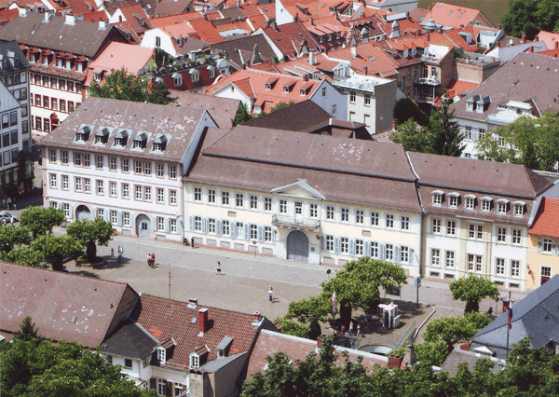
Herzlich willkommen am
Germanistischen Seminar!
Blick auf das Germanistische Seminar, PB, Hauptstr. 207–209

Slide 3
Vorstellungsrunde
 | Tutor:innen Koordination Maike Strauch Dr. Sebastian Franz Jian Nabipour Marvin Asmussen Sarah Keller

Slide 4
Ablauf: Was erwartet euch heute?
Ankommen – Orientieren – Ankoppeln
Zeit | Programm am 08.04.2024
9:15 | Begrüßung und Organisatorisches | heiCONF
9:35 | Vorstellung der einzelnen Fachbereiche
11:00 | Einteilung in Kleingruppen
11:15 | Kurze Pause und Gang zum Germanistischen Seminar
11:30 | Präsentation der Studienverlaufspläne mit anschließender Fragerunde
13:00 | Mittagspause

Slide 5
Ablauf: Was erwartet euch heute?
Ankommen – Orientieren – Ankoppeln
Zeit | Programm am 08.04.2024
ab 14:00 | Treffpunkt: Germanistisches Seminar zu den Bibliotheksführungen
ab 16:00 | Picknick mit der Fachschaft im Garten zum Kennenlernen und connecten - für Verpflegung ist gesorgt ☺
14:10 | Bibliotheksführung für Erstis mit dem Buchstaben A-G
14:40 | Bibliotheksführung für Erstis mit dem Buchstaben H-N
15:10 | Bibliotheksführung für Erstis mit dem Buchstaben O-S
15:40 | Bibliotheksführung für Erstis mit dem Buchstaben T-Z

Slide 6
Ablauf: Was erwartet euch morgen?
Zeit | Programm am 09.04.2024
10:15 | Kurzvorstellung der Präsentation | heiCONF
11:15 | Vorstellung der Fachstudienberater:innen und Fragerunde
12:15 | Vorstellung der Fachschaft
12:30 | Vorstellung weiterer Organisationen
13:00 | Mittagspause
14:00 | Institutsrallye mit anschließender Siegerehrung
ab 15:00 | Spielenachmittag
Nur relevant für Erstis, die montags abwesend waren!
Die Kneipentour der Fachschaft findet am 25.04. statt! (Infos dazu folgen auf Instagram ☺)

Slide 7
Vorgehen
Organisatorisches
Das Germanistische Seminar Heidelberg
Veranstaltungen und Prüfungen
Stundenplangestaltung
Studienvoraussetzungen
Studiengänge
Hinweise zum Studium und Leben in Heidelberg

Slide 8
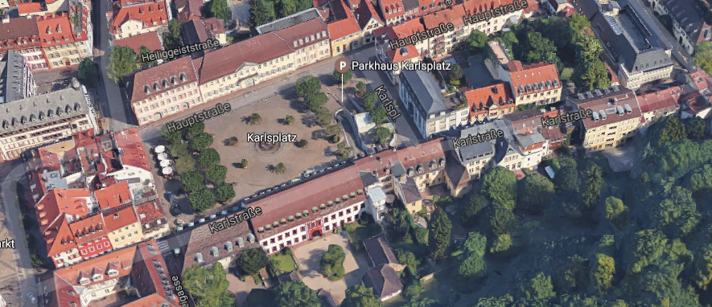
Lageplan Germanistik
1.
3.
2.
1. Palais Boisserée (PB, Hauptgebäude) (Hauptstr. 207–209)
2. Linguistik (Karlstr. 2)
3. Theologische Fakultät (Karlstr. 16)

Slide 9
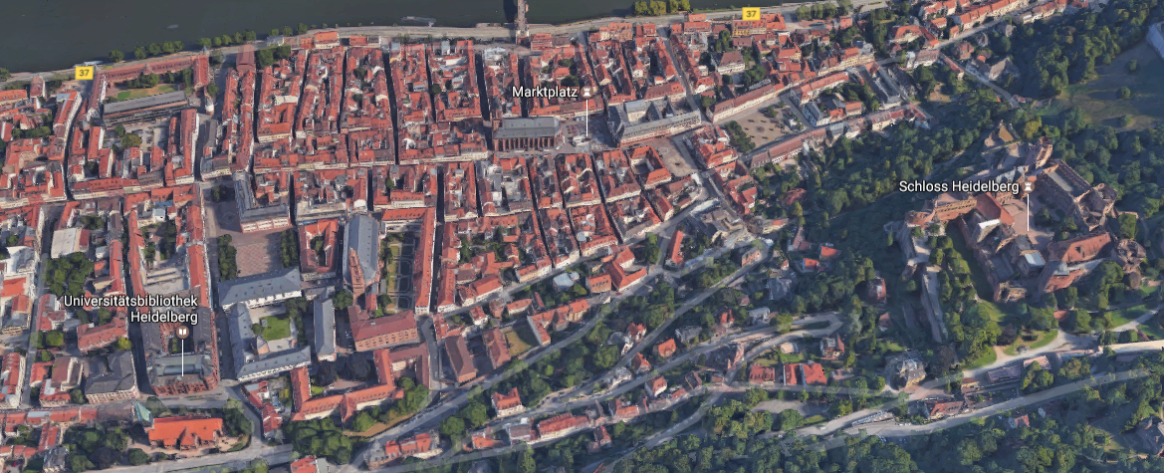
Lageplan Altstadt
7.
1.
6.
2.
3.
2.​
4.
5.
1. Marstall-Mensa
4. Neue Universität
2. Universitätsplatz
5. Universitätsbibliothek (UB)
3. Triplex-Mensa
6. Germanistisches Seminar
7. Heuscheuer

Slide 10
Germanistik als dreigeteilte
Wissenschaft
Mediävistik/
Mittelhochdeutsch
Sprachgeschichte des Deutschen vor 1500
  Althochdeutsch, Mittelhochdeutsch, Frühneuhochdeutsch
  Beschäftigung mit Grammatik und Entstehung der deutschen Sprache
Ältere Literatur vor 1500
  Beschäftigung mit Überlieferung und den Werken an sich
  Bsp.: Walther von der Vogelweide, Hartmann von Aue, …
Neuere deutsche
Literaturwissenschaft
Linguistik/
Neuere deutsche Sprachwissenschaft
Literatur von ca. 1500 bis zur Gegenwart
Analyse und Interpretation von Werken, Beschäftigung mit Autoren und Auseinandersetzung mit Stoffen, Motiven und theoretischen Fragestellungen
Bsp.: Goethe, Schiller, Thomas Mann, …
Sprachgeschichte des Deutschen nach
1500 bis zur Gegenwart
Beschäftigung mit Semantik, Lexikologie,
Phraseologie, …
Interaktion
Neue Medien

Slide 11
Die Fachbereiche stellen sich vor:
Neuere deutsche Literaturwissenschaft: Dr. Sylvia Brockstieger
Mediävistik: Dr. Linus Möllenbrink
Linguistik: Jöran Landschoff, M.A.

Slide 12
Gruppeneinteilung und Wanderung
Einteilung in Kleingruppen:
Marvin (SR 133): Master of Arts, Master of Education, BA 50%
Jian (SR 137): BA 50%
Sarah (SR: 038): BA 50%
Maike (SR: 123): BA 33%, BA 25%, BA 50%
Wanderung in das Germanistische Seminar …

Slide 13
Das Germanistische Seminar Heidelberg
Mediävistik/
Mittelhochdeutsch
Professur für Ältere Deutsche Philologie/Mediävistik:
Prof. Dr. Ludger Lieb
Professur für Ältere Deutsche Philologie:
Prof. Dr. Tobias Bulang
Neuere deutsche
Literaturwissenschaft
Linguistik/Neuere
deutsche Sprachwissenschaft
Lehrstuhl für Neuere deutsche Literatur
(mit Schwerpunkt auf der Frühen Neuzeit):
Prof. Dr. Dirk Werle
Lehrstuhl für Germanistische
Linguistik (Gegenwartssprache):
Prof. Dr. Ekkehard Felder
Lehrstuhl für Neuere deutsche Literatur
(mit Schwerpunkt auf dem 19. Jahrhundert):
Prof. Dr. Barbara Beßlich
Lehrstuhl für Germanistische
Sprachwissenschaft (Sprachgeschichte):
Prof. Dr. Anja Stukenbrock
Lehrstuhl für Neuere deutsche Literatur
(mit Schwerpunkt auf Moderne und Gegenwart):
Prof. Dr. Andrea Albrecht

Slide 14
Außerplanmäßige Professor:innen
und Privatdozent:innen
Mediävistik/
Mittelhochdeutsch
Neuere deutsche
Literaturwissenschaft
PD Dr. Thordis Hennings
Prof. Dr. Thomas Wilhelmi
Prof. Dr. Ralf Georg Czapla
Prof. Dr. Burckhard Dücker
Prof. Dr. Roland Reuß
Prof. Dr. Thomas Schmidt
Prof. Dr. Karin Tebben
Prof. Dr. Thomas Wilhelmi
Prof. Dr. Marcel Krings
PD Dr. Bernhard Walcher
Linguistik/
Neuere deutsche Sprachwissenschaft
PD Dr. Katharina Bremer

Slide 15
Ansprechpartner in der Germanistik
Linguistik | Dr. Sebastian Franz | Karlstraße 2, Raum: 102
Mediävistik | Dr. Thordis Hennings | PB, Raum: 121
Neuere deutsche Literaturwissenschaft | Dr. Marcel Krings | PB, Raum: 026
HeiCo-Beauftragter | Paul Kreher | PB, Raum: 026
Erasmus Ansprechpartner | Dr. Bernhard Walcher | PB, Raum: 135
Fachstudienberater (A-Kis) | Dr. Marcel Krings | PB, Raum: 026
Fachstudienberater (Kit-ZZ) | Dr. Thordis Hennings | PB, Raum: 121

Slide 16
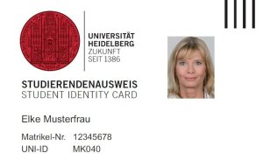
Studierendenausweis
Funktion als UB-Ausweis
(nach vorheriger Online-Registrierung!)
Bezahlfunktion in Mensa, UB und anderen Einrichtungen der Universität
Nutzbarkeit aller ausweis- und loginpflichtigen Dienste des Universitätsrechenzentrums (URZ) und der Universitätsbibliothek (UB) durch Verwendung der aufgedruckten Uni-ID
Zum Eintauschen in der Germanistischen Bibliothek als Pfand
Zur Vergünstigung in Kino, Theater, bei Veranstaltungen, etc…
Weitere Infos:
https://www.uni-heidelberg.de/studium/imstudium/onlineservice/studierendenausweis.html

Slide 17
E-Mail-Adresse
Jede:r Studierende der Universität Heidelberg hat eine eigene Universitäts-E-Mail-Adresse vom Universitätsrechenzentrum (URZ)
Für offiziellen Mail-Verkehr mit Dozent:innen und anderen Uni-Angehörigen auf jeden Fall verwenden!
Adresse einsehbar unter: https://sogo02.urz.uni-heidelberg.de/SOGo/so/
Anmeldung mit Uni-ID und Passwort
Richtet euch am besten eine Weiterleitung auf eine Adresse ein, die ihr häufig checkt, oder legt einen Account in eurem Mail-Programm für die Adresse an!
Alle Informationen, die über die offiziellen Uni-Verteiler bei euch eintreffen, kommen auf dieser Adresse an!

Slide 18
Veranstaltungsformen I
Vorlesungen
  „Alles schweigt, einer redet!“
  verschaffen einen Überblick über breite Themen
  Leistungsnachweis meist in Form einer Klausur (90 Min.) oder mündlichen Prüfung (20 Min.)
Einführungen
  Einführungsveranstaltungen zur Vermittlung von Grundkenntnissen
  in Form einer Vorlesung oder einer einführenden Lehrveranstaltung
  Leistungsnachweis in Form einer 90-minütigen Klausur
  anwesenheitspflichtig!
Proseminare
  unterrichtsähnlich
  bauen auf die Einführungsveranstaltungen auf und dienen zur Vertiefung einzelner Themen
  Scheinerwerb durch Hausarbeiten oder mündliche Prüfungen sowie ggf. Referate, Protokolle etc.
  anwesenheitspflichtig!

Slide 19
Veranstaltungsformen II
Hauptseminare
  bauen auf die Proseminare auf
  sind für das Hauptstudium relevant
  werden von den Professor:innen oder Privatdozent:innen gehalten
  anwesenheitspflichtig!
Tutorien
  von Kommiliton:innen gehaltene Begleitveranstaltungen zu den Einführungen
  dienen zur Wiederholung des Stoffs und zur Vorbereitung auf die Klausur
  dringend empfohlen!
Übungen, Lektürekurse
  dienen zur intensiven Auseinandersetzung mit spezifischen Themen
  Übungen z.T. berufspraktisch ausgelegt
  anwesenheitspflichtig!
Kolloquien
  dienen zur Vorbereitung auf die jeweilige Abschlussprüfung

Slide 20
Leistungsnachweise
Klausur
  schriftliche Prüfung am Ende des Semesters
  über den gesamten Stoff des Semesters
Referat
  mündlicher Vortrag mit Thesenpapier, Präsentation etc.
  Dauer, Vortragsweise etc. nach Vorgabe des/der Dozent:in
  hierauf kann eine schriftliche Ausarbeitung folgen
Hausarbeit
  wissenschaftliche Arbeit zu einem bestimmten Thema
  Thema wird vom Studierenden mit dem/der Dozent:in abgesprochen
  Umfang: im Proseminar ca. 15 Seiten, im Hauptseminar ca. 20–25 Seiten
Mündliche Prüfung
  mündliches Prüfungsgespräch
  über den gesamten Stoff des Semesters oder über ausgewählte Lektüre und Themengebiete (Lektürekurs, BA-Prüfung)
  Umfang:
    Lektürekurs 10 Minuten
    Seminar/Vorlesung 20 Minuten
    BA-Prüfung 45 Minuten

Slide 21
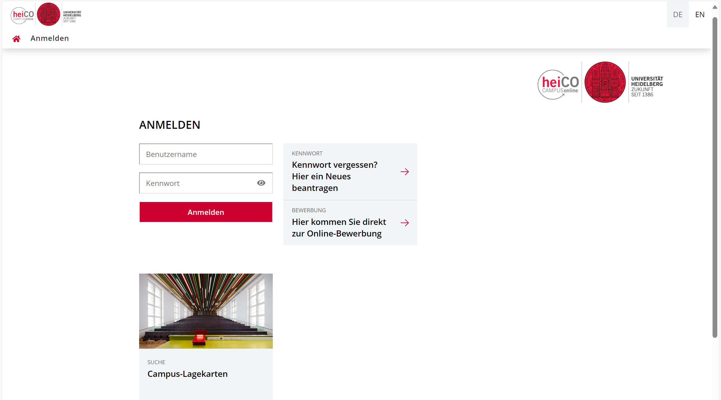
heiCO
https://heico.uni-heidelberg.de/heiCO/ee/ui/ca2/app/desktop/#/login

Slide 22
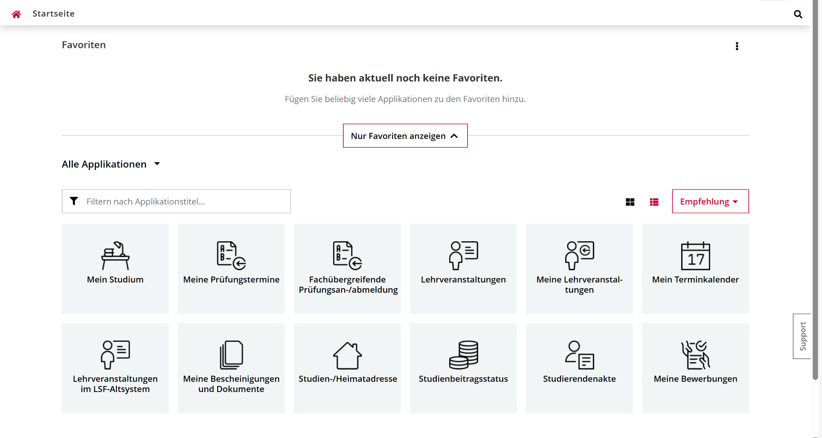
heiCO
Veranstaltungen suchen, persönlichen Stundenplan/Terminkalender erstellen,
Studien-/BAFöG-Bescheinigungen ausdrucken, …
Unter „Lehrveranstaltungen“ findet ihr das Vorlesungsverzeichnis aller Fakultäten
Bei der Kurswahl auf die Modulanforderungen achten!
Bei Wechselwünschen gilt jeweils: Rücksprache mit den jeweiligen Dozent:innen!

Slide 23
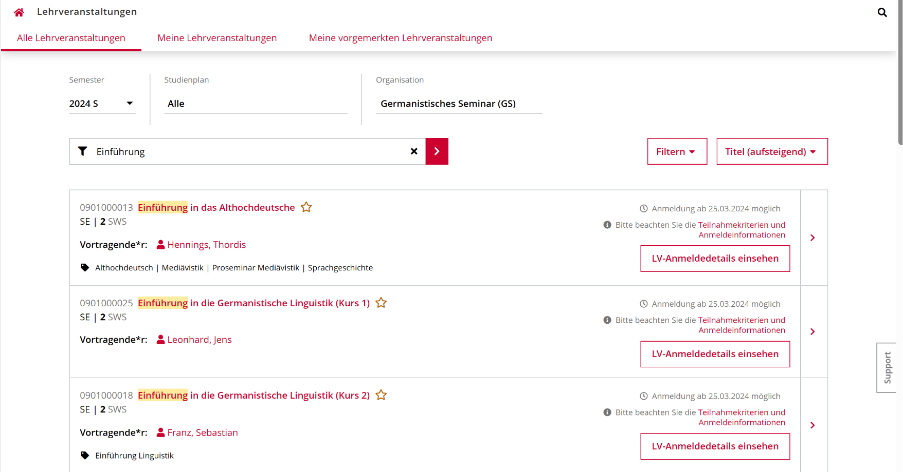
heiCO
Auswahl der einzelnen Lehrveranstaltungen
Anmeldung zu ausgewählten Lehrveranstaltungen
Zu Beginn: Einführungsveranstaltungen (Linguistik, Mediävistik, Neuere deutsche Literaturwissenschaft)

Slide 24
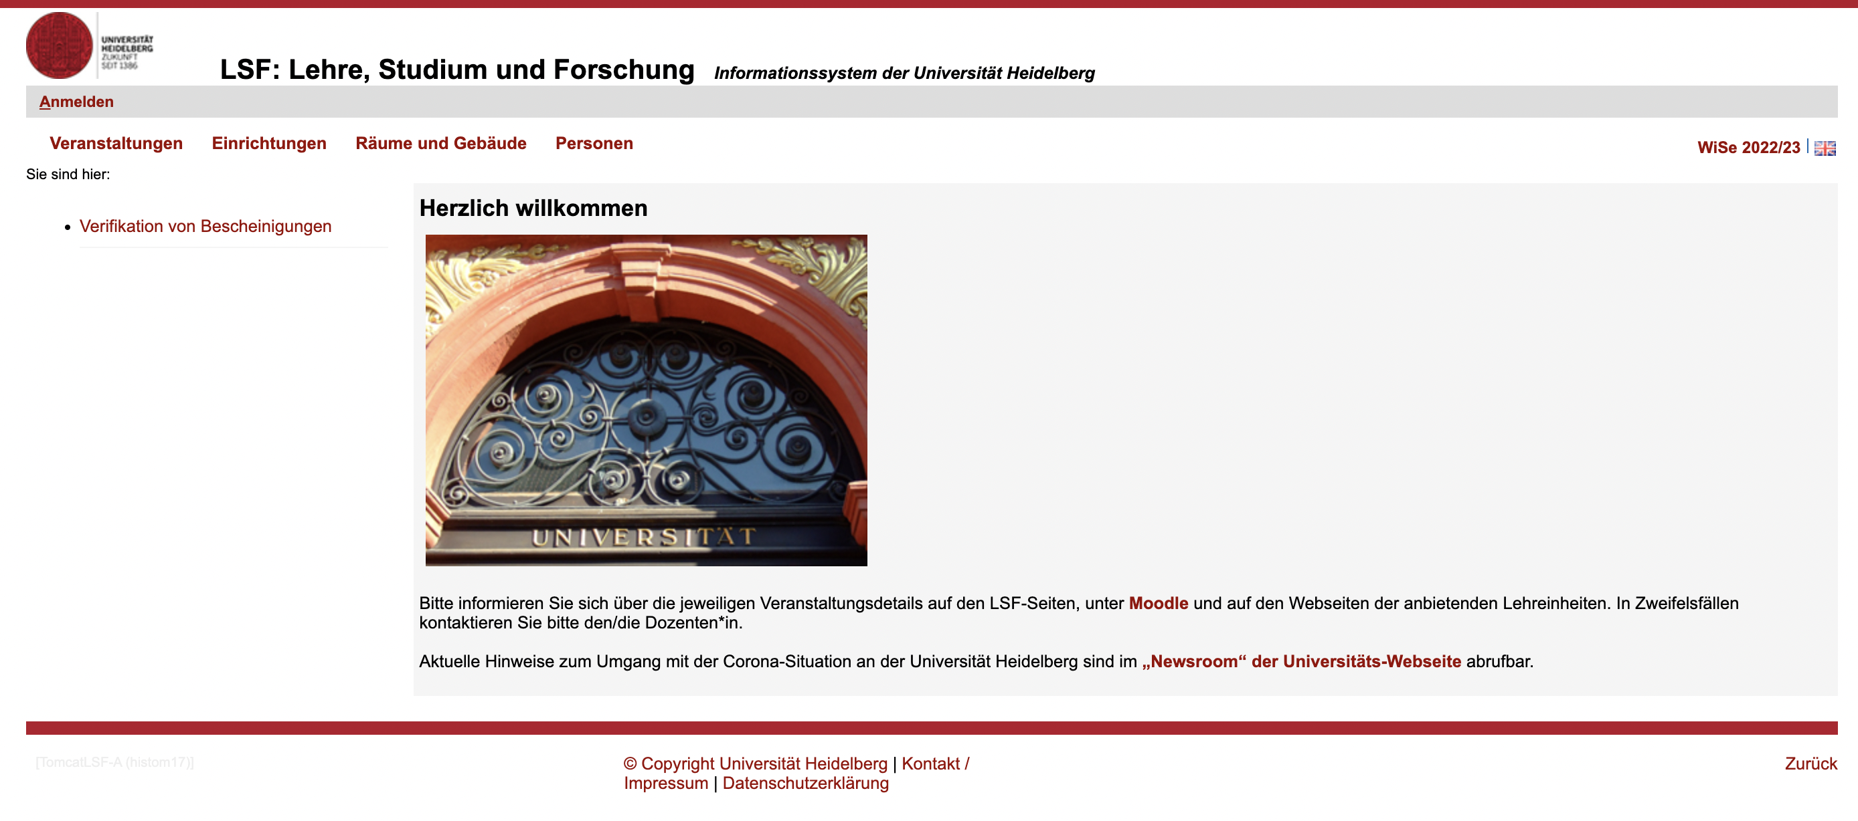
LSF (Lehre, Studium und Forschung) https://lsf.uni-heidelberg.de/qisserver/rds?state=user&type=0
Für die Anmeldung von Sprachkursen (moderne Fremdsprachen wie Englisch, Französisch, Arabisch, …)
Wichtig: Einstellen des richtigen/aktuellen Semesters (siehe roter Pfeil)

Slide 25
Polyvalenter BA Germanistik
Regelstudienzeit: sechs Semester
Anzahl der zu erwerbenden Leistungspunkte:
  Hauptfach (50%): 74 LP 1 LP = 30 Arbeitsstunden
  Begleitfach (25%): 35 LP
  Begleitfach (33%): 57 LP
Anzahl der zu absolvierenden Module:
  Hauptfach: fünf Module (zwei Basismodule, ein Aufbaumodul, zwei Vertiefungsmodule)
  Begleitfach: drei Module (ein Basismodul, zwei Aufbaumodule, ein Vertiefungsmodul)
Im Hauptfach zusätzlich ‚Übergreifende Kompetenzen‘ bzw. Lehramtsoption
Alle relevanten Informationen zum polyvalenten Bachelor finden sich im Modulhandbuch:
https://www.gs.uni-heidelberg.de/md/neuphil/gs/studium/ba_modulhandbuch_stand_12.05.22.final.pdf

Slide 26
Studienvoraussetzungen
Bachelor:
Hauptfach: Lateinkenntnisse und Kenntnisse in zwei weiteren, frei wählbaren, modernen Fremdsprachen (Niveau B1 gemäß des Gemeinsamen Europäischen Referenzrahmens)
Begleitfach: Kenntnisse in zwei frei wählbaren Fremdsprachen (Niveau B1); Latein darf eine dieser Fremdsprachen sein
Nachweis der Sprachkenntnisse durch mindestens vierjährigen Schulunterricht (Note mindestens ausreichend) oder Sprachkurse
Master:
Kenntnisse in zwei modernen Fremdsprachen auf Niveau B1 (darf auch das abgeschlossene Latinum oder Lateinkenntnisse sein)
Beim Master of Education Englisch und eine weitere Fremdsprache auf Niveau B2 (darf auch das abgeschlossene Latinum sein)

Slide 27
Erwerb von Lateinkenntnissen
Germanistisches Seminar
    „Latein für Germanist:innen“ (kostenlos!)
    Semesterbegleitender Kurs (ein Semester, 4 SWS, zwei Klausuren, Anmeldung über heiCO)
    Zur Veranstaltung: https://heico.uni-heidelberg.de/heiCO/ee/ui/ca2/app/desktop/#/slc.tm.cp/student/courses/123962?$scrollTo=toc_overview
    Nur anrechenbar, um Lateinkenntnisse nachzuweisen, nicht aber das Latinum!
Seminar für Klassische Philologie
    „Übungen zur Sprache und Kultur Roms“ (Vorbereitung auf die Latinumsprüfung – für Studierende aller Fakultäten) (kostenpflichtig!)
    Semesterbegleitender Kurs (ein Semester, 4 SWS, zwei Klausuren, Anmeldung über heiCO)
    Zur Veranstaltung: https://heico.uni-heidelberg.de/heiCO/ee/ui/ca2/app/desktop/#/slc.tm.cp/student/courses?$ctx=&$skip=0&$top=20&objTermId=185&orgId=1&q=sprache%20und%20kultur%20roms
    Bei Fragen hilft Frau Östringer: stud.lgr-beratung@uni-heidelberg.de
Heidelberger Pädagogium
    Intensivkurs während der vorlesungsfreien Zeit
    Privat und kostenpflichtig; muss mit einer Klausur abgeschlossen werden!
    Informationen: http://www.heidelberger-paedagogium.de/index.php/latinum-graecum

Slide 28
Erwerb von Lateinkenntnissen
Germanistisches Seminar
    „Latein für Germanist:innen“ (kostenlos!)
    Semesterbegleitender Kurs (ein Semester, 4 SWS, zwei Klausuren, Anmeldung über heiCO)
    Zur Veranstaltung: https://heico.uni-heidelberg.de/heiCO/ee/ui/ca2/app/desktop/#/slc.tm.cp/student/courses/123962?$scrollTo=toc_overview
    Nur anrechenbar, um Lateinkenntnisse nachzuweisen, nicht aber das Latinum!
Seminar für Klassische Philologie
    „Übungen zur Sprache und Kultur Roms“ (Vorbereitung auf die Latinumsprüfung – für Studierende aller Fakultäten) (kostenpflichtig!)
    Semesterbegleitender Kurs (ein Semester, 4 SWS, zwei Klausuren, Anmeldung über heiCO)
    Zur Veranstaltung: https://heico.uni-heidelberg.de/heiCO/ee/ui/ca2/app/desktop/#/slc.tm.cp/student/courses?$ctx=&$skip=0&$top=20&objTermId=185&orgId=1&q=sprache%20und%20kultur%20roms
    Bei Fragen hilft Frau Östringer: stud.lgr-beratung@uni-heidelberg.de
Heidelberger Pädagogium
    Intensivkurs während der vorlesungsfreien Zeit
    Privat und kostenpflichtig; muss mit einer Klausur abgeschlossen werden!
    Informationen: http://www.heidelberger-paedagogium.de/index.php/latinum-graecum
Kursempfehlung
(Im 1./2. Semester belegen)

Slide 29
Fremdsprachenkenntnisse
Zentrales Sprachlabor (ZSL) (http://www.uni-heidelberg.de/zsl/index.html)
Dieses Semester werden 17 Sprachen angeboten:
  Arabisch
  Bosnisch/Kroatisch/Serbisch
  Bulgarisch
  Chinesisch
  Englisch
  Französisch
  Galicisch
  Italienisch
  Japanisch
  Polnisch
  Portugiesisch
  Russisch
  Schwedisch
  Spanisch
  Tschechisch
  Türkisch
  Ukrainisch
4 SWS; Abschluss mit mündlicher und schriftlicher Prüfung
110€/Kurs, Zahlung mit CampusCard (Ermäßigung bei BAföG)

Slide 30
Allgemeine Informationen zur Institutsbibliothek
Öffnungszeiten Vorlesungszeit:
  Mo–Fr 9:00–18:45 Uhr
  Sa 10:00–15:45 Uhr
Arbeitsplätze, PCs, Kopierer, Eduroam
Präsenzbibliothek! Ausleihe nur über das Wochenende möglich
Thematische Ordnung der Bücher: Signatur über HEIDI einzusehen

Slide 31
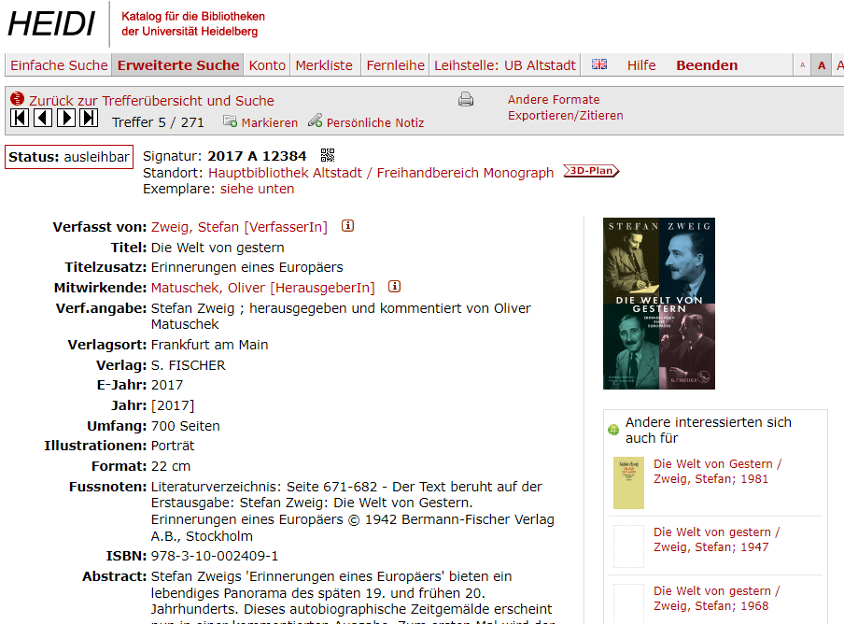
Signaturen auf HEIDI einsehen

Slide 32
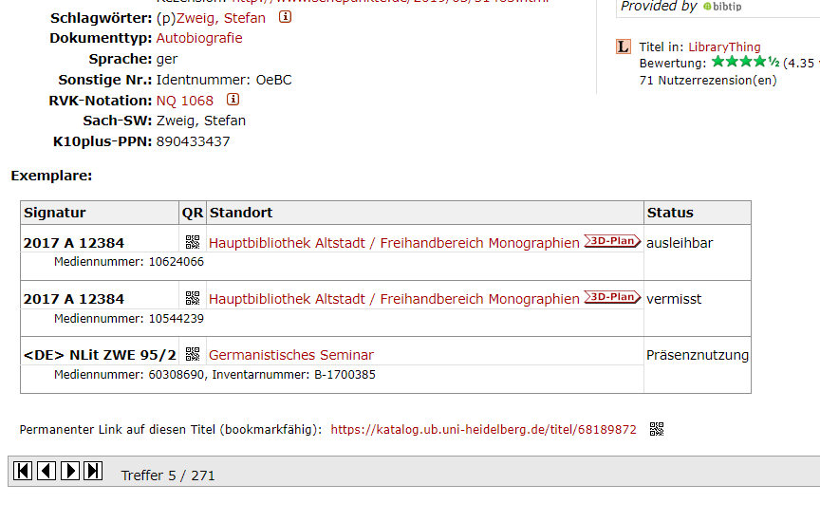
Signaturen auf HEIDI einsehen

Slide 33
Signaturen auf HEIDI einsehen

Slide 34
Alle folgenden Angaben beziehen sich auf den BA - Germanistik!

Slide 35
B.A. Germanistik 50%
(mit/ohne Lehramtsoption)

Slide 36
Modulhandbuch – Hauptfach
Modul B 1.1 – Basis – Pflichtmodul
Titel der Veranstaltung | Art | Prüfung | SWS | empf. Semester | LP
Einführung in die Linguistik | VL/Einf. | Klausur | 2 | 1–2 | 5
Einführung in die Neuere Deutsche Literaturwissenschaft | VL/Einf. | Klausur | 2 | 1–2 | 5
Einführung in die Mediävistik | VL/Einf. | Klausur | 3* | 1–2 | 5
 |  |  | 7 | 1–2 | 15
* Die Einführung Mediävistik besteht aus einer einstündigen Vorlesung und einem zweistündigen Begleitseminar. Beide Kurse müssen im gleichen Semester besucht werden, in SignUp wird nur das Seminar angemeldet, eine separate Anmeldung für die Vorlesung ist nicht notwendig.

Slide 37
Modulhandbuch – Hauptfach
Modul B 2.1 – Basis – Pflichtmodul
Titel der Veranstaltung | Art | Prüfung | SWS | empf. Semester | LP
Proseminar Linguistik | PS | Hausarbeit | 2 | 2-4 | 6
Vorlesung Linguistik | VL | Klausur/mündl. Prüf. | 2 | 2-4 | 2
Proseminar Neuere Deutsche Literaturwissenschaft | PS | Hausarbeit | 2 | 2-4 | 6
Vorlesung Neuere Deutsche Literaturwissenschaft | VL | Klausur/mündl. Prüf. | 2 | 2-4 | 2
Proseminar Mediävistik | PS | Hausarbeit | 2 | 2-4 | 6
Vorlesung Mediävistik | VL | Klausur/mündl. Prüf. | 2 | 2-4 | 2
 |  |  | 12 | 2–4 | 24

Slide 38
Modulhandbuch – Hauptfach
zu Modul B 2.1a – Basis – Pflichtmodul Wissenschaftliches Arbeiten
Titel der Veranstaltung | Art | Prüfung | SWS | empf. Semester | LP
Übung „Grundlagen wissenschaftlichen Arbeitens“ | Übung | Hausarbeits- konzept | 2 | 2–4 | 3
 |  |  | 2 | 2–4 | 3
 | Gesamtmodul |  | 14 | 2–4 | 27
Empfehlung: Im gleichen Semester belegen wie das erste Proseminar!

Slide 39
Modulhandbuch – Hauptfach
Modul B 2.2a – Vertiefung – Wahlpflichtmodul Germanistische Sprachwissenschaft
Titel der Veranstaltung | Art | Prüfung | SWS | empf. Semester | LP
Proseminar Linguistik | PS | mündl. Prüf. | 2 | 3–6 | 6
Lektürekurs Linguistik (oder Lektüre im Selbststudium) | LK | mündl. Prüf. | 2 | 3–6 | 3
 |  |  | 7 | 3–6 | 9
Achtung: Schwerpunktwahl für das restliche Studium!

Slide 40
Modulhandbuch – Hauptfach
Modul B 2.2b – Vertiefung – Wahlpflichtmodul Ältere deutsche Philologie
Titel der Veranstaltung | Art | Prüfung | SWS | empf. Semester | LP
Proseminar Mediävistik | PS | mündl. Prüf. | 2 | 3–6 | 6
Lektürekurs Mediävistik (oder Lektüre im Selbststudium) | LK | mündl. Prüf. | 2 | 3–6 | 3
 |  |  | 7 | 3–6 | 9
Achtung: Schwerpunktwahl für das restliche Studium!

Slide 41
Modulhandbuch – Hauptfach
Modul B 2.2c – Vertiefung – Wahlpflichtmodul Neuere deutsche Literaturwissenschaft
Titel der Veranstaltung | Art | Prüfung | SWS | empf. Semester | LP
Proseminar Neuere deutsche Literaturwissenschaft | PS | mündl. Prüf. | 2 | 3–6 | 6
Lektürekurs Neuere Deutsche Literaturwissenschaft (oder Lektüre im Selbststudium) | LK | mündl. Prüf. | 2 | 3–6 | 3
 |  |  | 7 | 3–6 | 9
Achtung: Schwerpunktwahl für das restliche Studium!

Slide 42
Modulhandbuch – Hauptfach
Modul B 3.1a – Vertiefung – Wahlpflichtmodul Germanistische Sprachwissenschaft
Titel der Veranstaltung | Art | Prüfung | SWS | empf. Semester | LP
Hauptseminar Linguistik | HS | Hausarbeit | 2 | 5–6 | 9
 |  |  | 2 | 5–6 | 9
Achtung: Schwerpunktwahl aus Modul B 2.2 beachten!

Slide 43
Modulhandbuch – Hauptfach
Modul B 3.1b – Vertiefung – Wahlpflichtmodul Ältere deutsche Philologie
Titel der Veranstaltung | Art | Prüfung | SWS | empf. Semester | LP
Hauptseminar Mediävistik | HS | Hausarbeit | 2 | 5–6 | 9
 |  |  | 2 | 5–6 | 9
Achtung: Schwerpunktwahl aus Modul B 2.2 beachten!

Slide 44
Modulhandbuch – Hauptfach
Modul B 3.1c – Vertiefung – Wahlpflichtmodul Neuere deutsche Literaturwissenschaft
Titel der Veranstaltung | Art | Prüfung | SWS | empf. Semester | LP
Hauptseminar Neuere deutsche Literaturwissenschaft | HS | Hausarbeit | 2 | 5–6 | 9
 |  |  | 2 | 5–6 | 9
Achtung: Schwerpunktwahl aus Modul B 2.2 beachten!

Slide 45
Modulhandbuch – Hauptfach
Modul B 3.2a – Vertiefung – Wahlpflichtmodul Germanistische Sprachwissenschaft
Titel der Veranstaltung | Art | Prüfung | SWS | empf. Semester | LP
Hauptseminar Linguistik | HS | Hausarbeit | 2 | 5–6 | 9
 |  |  | 2 | 5–6 | 9

Slide 46
Modulhandbuch – Hauptfach
Modul B 3.2b – Vertiefung – Wahlpflichtmodul Ältere deutsche Philologie
Titel der Veranstaltung | Art | Prüfung | SWS | empf. Semester | LP
Hauptseminar Mediävistik | HS | Hausarbeit | 2 | 5–6 | 9
 |  |  | 2 | 5–6 | 9

Slide 47
Modulhandbuch – Hauptfach
Modul B 3.2c – Vertiefung – Wahlpflichtmodul Neuere deutsche Literaturwissenschaft
Titel der Veranstaltung | Art | Prüfung | SWS | empf. Semester | LP
Hauptseminar Neuere deutsche Literaturwissenschaft | HS | Hausarbeit | 2 | 5–6 | 9
 |  |  | 2 | 5–6 | 9

Slide 48
Modulhandbuch – Hauptfach
Modul B 3.4 – Prüfungsmodul BA-Arbeit – Pflichtmodul (im 1. Hauptfach)
ca. 40 Seiten im Schwerpunktgebiet zu verfassen
9 Wochen Bearbeitungszeit
12 LP
Modul B 3.5 – Prüfungsmodul Mündliche Prüfung – Pflichtmodul
45-minütige mündl. Prüfung
zwei Themen aus dem Schwerpunktgebiet, ein Thema im zweiten Studiengebiet
5 LP (Faktor 2)

Slide 49
Modulhandbuch – Hauptfach
  Achtung: Grundsätzlich gilt, dass alle nicht bestandenen Prüfungen einmal wiederholt werden dürfen. Danach entfällt der Prüfungsanspruch für das Fach Germanistik.
  Die Prüfungen im Orientierungsnachweis sind davon ausgenommen, diese dürfen zweimal wiederholt werden.
Orientierungsnachweis
Der Orientierungsnachweis im Fach Germanistik wird studienbegleitend abgelegt.
Als Nachweis müssen die Einführung in die Mediävistik und die Einführung in die Neuere deutsche Literaturwissenschaft bestanden werden.
Beide Prüfungen müssen bis zum Ende des zweiten Semesters einmal angetreten worden sein. Sie dürfen zweimal wiederholt werden.

Slide 50
Übersicht
ON
ON
ON
des Orientierungsnachweises

Slide 51
Modulhandbuch – Hauptfach
Übergreifende Kompetenzen (ohne Lehramtsoption)
insgesamt 20 LP im 1. und 2. Hauptfach; 10 LP in Germanistik:
mindestens 5 LP im Bereich der Schlüsselkompetenzen (z.B. Rhetorikseminare o.Ä.)
mindestens 5 LP im Bereich der Zusatzqualifikationen (z.B. weitere Fremdsprachenkenntnisse)
Ansprechpartner bei Fragen: Dr. Marcel Krings
Weitere Informationen: siehe dazu Anlage „Übergreifende Kompetenzen“ der Prüfungsordnung

Slide 52
Modulhandbuch – Hauptfach
Übergreifende Kompetenzen (mit Lehramtsoption)
Übergreifende Kompetenzen werden aus den Bereichen Bildungswissenschaft, Fachdidaktik und berufsorientierte Praktika abgedeckt
Nachweis der 20 LP ist Voraussetzung für die Zulassung zum Master of Education
Aufteilung der LP:
  Bildungswissenschaften (10 LP)
    Grundlagenmodul Bildungswissenschaften: 4 LP
    Einführung in die Schulpädagogik: 3 LP
    Einführung in die Pädagogische Psychologie: 3 LP
  Fachdidaktik (4 LP)
    eine Veranstaltung im 1. HF: 2 LP
    eine Veranstaltung im 2. HF: 2 LP
  Berufsorientierte Praktika (BOP) (6 LP)
    BOP 1 (Orientierungspraktikum, 3 Wochen an einer Schule): 4 LP
    BOP 2 (in einer Bildungseinrichtung): 2 LP

Slide 53
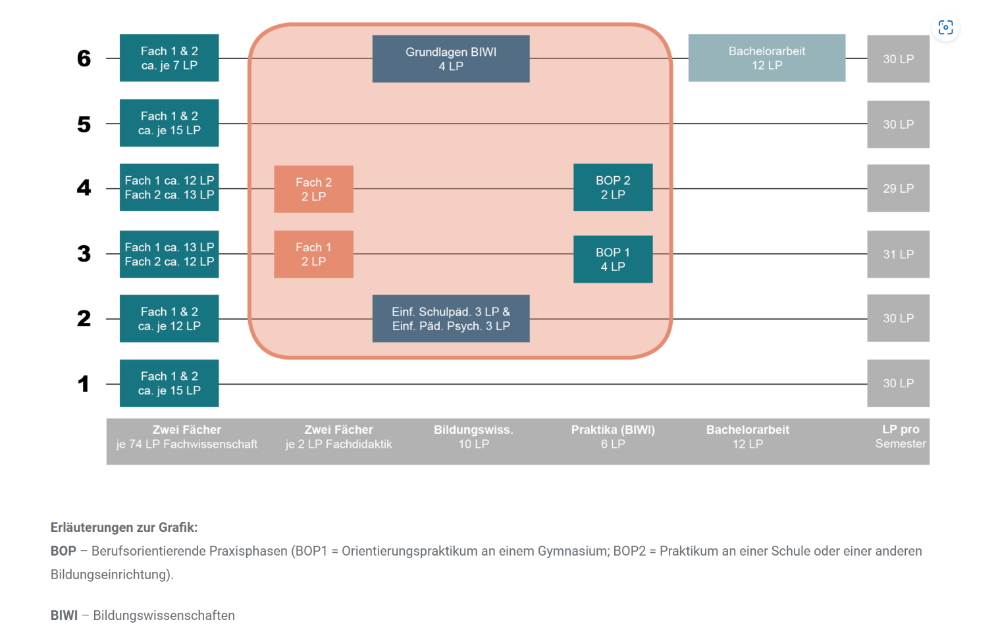
Lehramtsoption Verlaufsplan
Quelle: https://www.uni-heidelberg.de/de/studium/studienangebot/lehrerin-werden/bachelor-phase [07.04.2024]

Slide 54
B.A. Germanistik 25%

Slide 55
Modulhandbuch – Begleitfach (25%)
Modul B 1.2 – Basis – Pflichtmodul
Titel der Veranstaltung | Art | Prüfung | SWS | empf. Semester | LP
Einführung in die Linguistik | VL/Einf. | Klausur | 2 | 1–2 | 3
Einführung in die Neuere Deutsche Literaturwissenschaft | VL/Einf. | Klausur | 2 | 1–2 | 3
Einführung in die Mediävistik | VL/Einf. | Klausur | 3* | 1–2 | 3
 |  |  | 7 | 1–2 | 9
* Die Einführung Mediävistik besteht aus einer einstündigen Vorlesung und einem zweistündigen Begleitseminar. Beide Kurse müssen im gleichen Semester besucht werden, in SignUp wird nur das Seminar angemeldet, eine separate Anmeldung für die Vorlesung ist nicht notwendig.

Slide 56
Modulhandbuch – Begleitfach (25%)
Modul B 2.3a – Basis – Wahlpflichtmodul Germanistische Sprachwissenschaft
Titel der Veranstaltung | Art | Prüfung | SWS | empf. Semester | LP
Proseminar Linguistik | PS | Hausarbeit | 2 | 2–4 | 6
Proseminar Linguistik | PS | Hausarbeit | 2 | 2–4 | 6
 |  |  | 4 | 2–4 | 12
Achtung: Schwerpunktwahl für das restliche Studium!

Slide 57
Modulhandbuch – Begleitfach (25%)
Modul B 2.3b – Basis – Wahlpflichtmodul Ältere deutsche Philologie
Titel der Veranstaltung | Art | Prüfung | SWS | empf. Semester | LP
Proseminar Mediävistik | PS | Hausarbeit | 2 | 2–4 | 6
Proseminar Mediävistik | PS | Hausarbeit | 2 | 2–4 | 6
 |  |  | 4 | 2–4 | 12
Achtung: Schwerpunktwahl für das restliche Studium!

Slide 58
Modulhandbuch – Begleitfach (25%)
Modul B 2.3b – Basis – Wahlpflichtmodul Neuere deutsche Literaturwissenschaft
Titel der Veranstaltung | Art | Prüfung | SWS | empf. Semester | LP
Proseminar Neuere deutsche Literaturwissenschaft | PS | Hausarbeit | 2 | 2–4 | 6
Proseminar Neuere deutsche Literaturwissenschaft | PS | Hausarbeit | 2 | 2–4 | 6
 |  |  | 4 | 2–4 | 12
Achtung: Schwerpunktwahl für das restliche Studium!

Slide 59
Modulhandbuch – Begleitfach (25%)
Modul B 2.4a – Basis – Wahlpflichtmodul Wahl eines germanistischen Teilgebiets
Titel der Veranstaltung | Art | Prüfung | SWS | empf. Semester | LP
Übung oder Lektürekurs | Übung/LK | Hausarbeit/mündl. Prüf. | 2 | 2–4 | 3
Vorlesung (aus dem gleichen Teilgebiet) | VL | Klausur/mündl. Prüf. | 2 | 2–4 | 2
 |  |  | 4 | 2–4 | 5
Achtung: Keine Schwerpunktwahl in diesem Modul!

Slide 60
Modulhandbuch – Begleitfach (25%)
Modul B 3.3a – Basis – Wahlpflichtmodul Germanistische Sprachwissenschaft
Titel der Veranstaltung | Art | Prüfung | SWS | empf. Semester | LP
Hauptseminar Linguistik | HS | Hausarbeit | 2 | 5–6 | 9
 |  |  | 2 | 5–6 | 9
Achtung: Schwerpunktwahl beachten!

Slide 61
Modulhandbuch – Begleitfach (25%)
Modul B 3.3b – Basis – Wahlpflichtmodul Ältere deutsche Philologie
Titel der Veranstaltung | Art | Prüfung | SWS | empf. Semester | LP
Hauptseminar Mediävistik (Epik oder Lyrik; Wahl der Gattung komplementär zu B 2.3) | HS | Hausarbeit | 2 | 5–6 | 9
 |  |  | 2 | 5–6 | 9
Achtung: Schwerpunktwahl beachten!

Slide 62
Modulhandbuch – Begleitfach (25%)
Modul B 3.3c – Basis – Wahlpflichtmodul Neuere deutsche Literaturwissenschaft
Titel der Veranstaltung | Art | Prüfung | SWS | empf. Semester | LP
Hauptseminar Neuere deutsche Literaturwissenschaft | HS | Hausarbeit | 2 | 5–6 | 9
 |  |  | 2 | 5–6 | 9
Achtung: Schwerpunktwahl beachten!

Slide 63
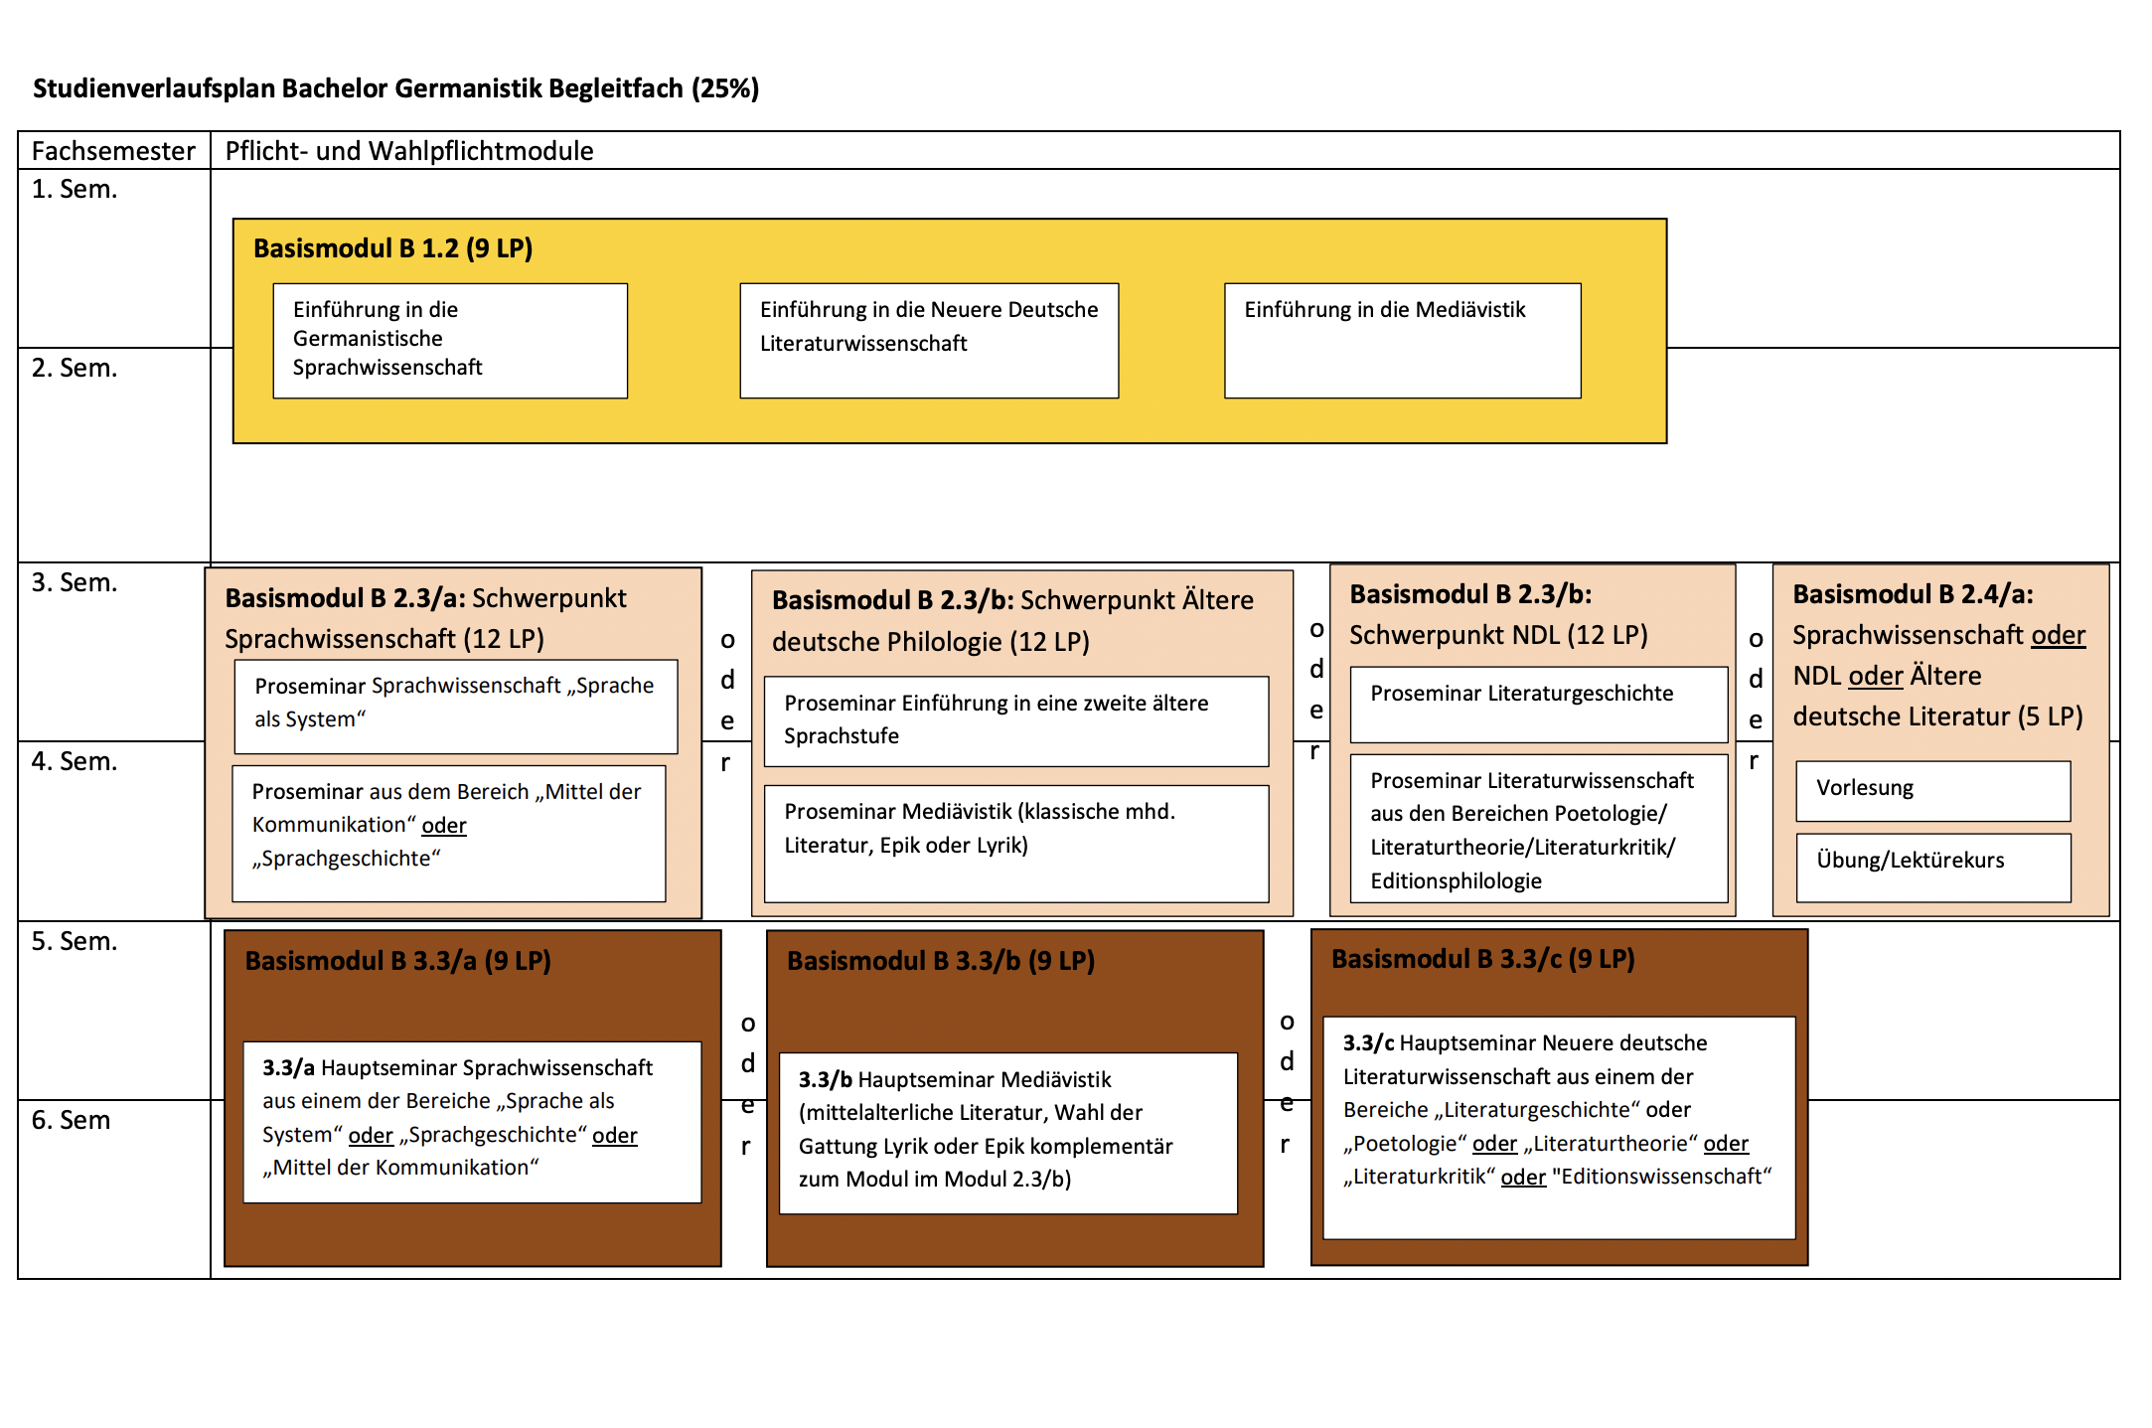
Übersicht

Slide 64
B.A. Germanistik 33%

Slide 65
Modulhandbuch – 33%-Fach (Care)
Modul B 1.1 – Basis – Pflichtmodul
Titel der Veranstaltung | Art | Prüfung | SWS | empf. Semester | LP
Einführung in die Linguistik | VL/Einf. | Klausur | 2 | 1–2 | 5
Einführung in die Neuere Deutsche Literaturwissenschaft | VL/Einf. | Klausur | 2 | 1–2 | 5
Einführung in die Mediävistik | VL/Einf. | Klausur | 3* | 1–2 | 5
 |  |  | 7 | 1–2 | 15
* Die Einführung Mediävistik besteht aus einer einstündigen Vorlesung und einem zweistündigen Begleitseminar. Beide Kurse müssen im gleichen Semester besucht werden, in SignUp wird nur das Seminar angemeldet, eine separate Anmeldung für die Vorlesung ist nicht notwendig.

Slide 66
Modulhandbuch – 33%-Fach (Care)
Modul B 2.1 – Basis – Pflichtmodul
Titel der Veranstaltung | Art | Prüfung | SWS | empf. Semester | LP
Proseminar Linguistik | PS | Hausarbeit | 2 | 2-4 | 6
Proseminar Neuere Deutsche Literaturwissenschaft | PS | Hausarbeit | 2 | 2-4 | 6
Proseminar Mediävistik | PS | Hausarbeit | 2 | 2-4 | 6
Übung Grundlagen wissenschaftlichen Arbeitens | Übung |  | 2 | 2-4 | 3
 |  |  | 8 | 2–4 | 21

Slide 67
Modulhandbuch – 33%-Fach (Care)
Modul B 2.2a – Basis – Wahlpflichtmodul Germanistische Sprachwissenschaft
Titel der Veranstaltung | Art | Prüfung | SWS | empf. Semester | LP
Proseminar Linguistik | PS | mündl. Prüfung | 2 | 2–4 | 6
Lektürekurs oder Übung | Übung/LK | mündl. Prüfung | 2 | 2–4 | 3
 |  |  | 4 | 2–4 | 9
Achtung: Schwerpunktwahl für das restliche Studium!

Slide 68
Modulhandbuch – 33%-Fach (Care)
Modul B 2.2b – Basis – Wahlpflichtmodul Ältere deutsche Philologie
Titel der Veranstaltung | Art | Prüfung | SWS | empf. Semester | LP
Proseminar Mediävistik | PS | mündl. Prüfung | 2 | 2–4 | 6
Lektürekurs oder Übung | Übung/LK | mündl. Prüfung | 2 | 2–4 | 3
 |  |  | 4 | 2–4 | 9
Achtung: Schwerpunktwahl für das restliche Studium!

Slide 69
Modulhandbuch – 33%-Fach (Care)
Modul B 2.2c – Basis – Wahlpflichtmodul Neuere deutsche Literaturwissenschaft
Titel der Veranstaltung | Art | Prüfung | SWS | empf. Semester | LP
Proseminar Neuere deutsche Literaturwissenschaft | PS | mündl. Prüfung | 2 | 2–4 | 6
Lektürekurs oder Übung | Übung/LK | mündl. Prüfung | 2 | 2–4 | 3
 |  |  | 4 | 2–4 | 9
Achtung: Schwerpunktwahl für das restliche Studium!

Slide 70
Modulhandbuch – 33%-Fach (Care)
Modul B 3.1a – Vertiefung – Wahlpflichtmodul Germanistische Sprachwissenschaft
Titel der Veranstaltung | Art | Prüfung | SWS | empf. Semester | LP
Hauptseminar Linguistik | HS | Hausarbeit | 2 | 5–6 | 9
 |  |  | 2 | 5–6 | 9
Achtung: Schwerpunktwahl beachten!

Slide 71
Modulhandbuch – 33%-Fach (Care)
Modul B 3.1a – Vertiefung – Wahlpflichtmodul Ältere deutsche Philologie
Titel der Veranstaltung | Art | Prüfung | SWS | empf. Semester | LP
Hauptseminar Mediävistik | HS | Hausarbeit | 2 | 5–6 | 9
 |  |  | 2 | 5–6 | 9
Achtung: Schwerpunktwahl beachten!

Slide 72
Modulhandbuch – 33%-Fach (Care)
Modul B 3.1a – Vertiefung – Wahlpflichtmodul Neuere deutsche Literaturwissenschaft
Titel der Veranstaltung | Art | Prüfung | SWS | empf. Semester | LP
Hauptseminar Neuere deutsche Literaturwissenschaft | HS | Hausarbeit | 2 | 5–6 | 9
 |  |  | 2 | 5–6 | 9
Achtung: Schwerpunktwahl beachten!

Slide 73
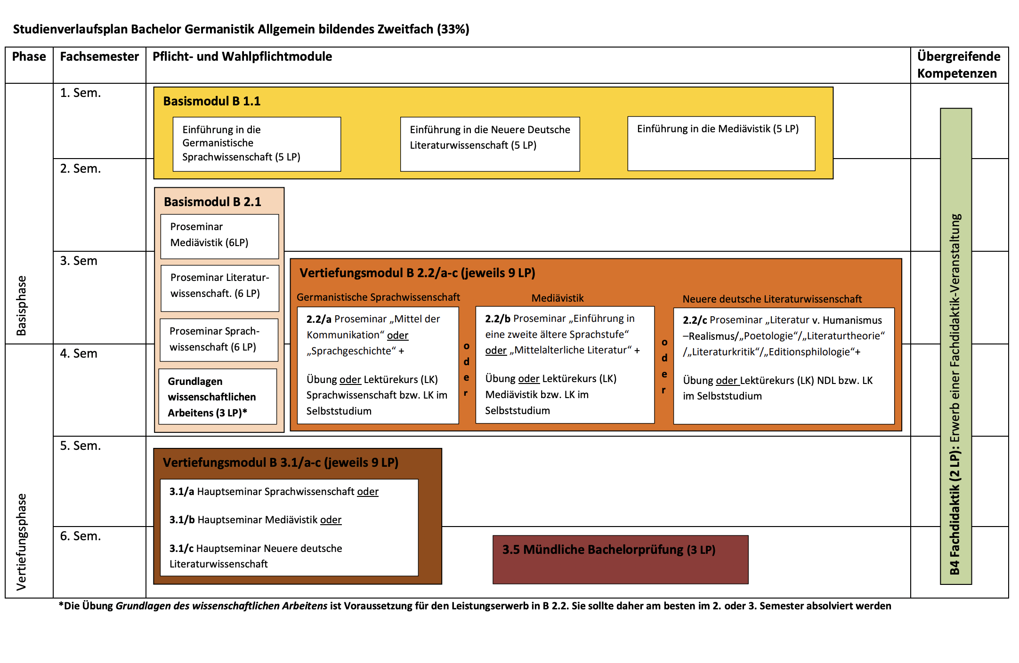
Übersicht

Slide 74
Fristen und Termine im Überblick
Orientierungsnachweis: nach 2 Semestern | studienbegleitender Nachweis, keine „richtige“ Prüfung bestehend aus: Einführung in die Mediävistik und Einführung in die Neuere deutsche Literatur-wissenschaft
Kurswahl: Ende der vorlesungsfreien Zeit | am Ende der vorlesungsfreien Zeit, bis kurz vor Semesterbeginn Knapp 3 Wochen Zeit Kurswahlende: letzter Donnerstag vor Semesterbeginn Kurswahlergebnisse: letzter Freitag vor Semesterbeginn
Prüfungsanmeldung: während der Vorlesungszeit | wird während der Vorlesungszeit bekanntgegeben Achtung: Eine Prüfungsanmeldung ist für alle Kurse notwendig, auch wenn keine Prüfung abgelegt wird!
Sprachnachweise: bis zum Ende des 4. Semesters | wenn eine Fremdsprache nachgelernt werden muss: + 1 Semester je Fremdsprache
Regelstudienzeit: 6 Semester | wenn eine Fremdsprache nachgelernt werden muss: + 1 Semester je Fremdsprache maximal + 2 Semester anrechenbar

Slide 75
Alle folgenden Angaben beziehen sich auf die Master-Programme Germanistik!

Slide 76
Masterstudiengänge im Überblick
Master „Germanistik“
Master „Mittelalterstudien“
Master „Klassische und moderne Literaturwissenschaft“
Master of Education

Slide 77
Master „Germanistik“
Der Masterstudiengang Germanistik vermittelt – je nach Schwerpunktsetzung – vertiefte Kenntnisse in den Fachgebieten:
  Germanistische Linguistik
  Neuere deutsche Literaturwissenschaft oder Sprache
  Literatur des Mittelalters und der Frühen Neuzeit
Regelstudienzeit: vier Semester mit Abschluss: Master of Arts
https://www.gs.uni-heidelberg.de/md/neuphil/gs/abteilungen/ndl/flyer_germanistik_ma_entwurf.pdf
MA-Fachstudienberatung: Prof. Dr. Marcel Krings
(marcel.krings@gs.uni-heidelberg.de)

Slide 78
Master „Mittelalterstudien“
Eine transdisziplinäre Ausrichtung will der "Heidelberger Mittelalter Master" fruchtbar machen. Er deckt die kulturellen, bis heute formativ wirkenden Traditionen der drei großen, in Europa wirkenden Religionen – Christentum, Judentum, Islam – ab.
Der zweijährige Master-Studiengang mit philologischen und kulturwissenschaftlichen Schwerpunkten wird gemeinsam von der Universität Heidelberg und der Hochschule für Jüdische Studien ausgerichtet.
Beteiligt sind Institute der Philosophischen Fakultät und der Neuphilologischen Fakultät der Universität Heidelberg sowie einschlägige Fächer der Hochschule für Jüdische Studien Heidelberg.
Regelstudienzeit: vier Semester mit Abschluss: Master of Arts
https://www.uni-heidelberg.de/fakultaeten/philosophie/zegk/hmm/
MA-Fachstudienberatung: Prof. Dr. Marcel Krings
(marcel.krings@gs.uni-heidelberg.de)

Slide 79
Master „Klassische und
moderne Literaturwissenschaft“
Im Heidelberger Masterstudiengang für Klassische und moderne Literaturwissenschaft sollen in fächerübergreifenden Vorlesungen, Seminaren und Übungen die großen Linien der hebräisch-jüdischen, griechisch-lateinischen und modernen Literatur- und Kulturentwicklung aufgezeigt werden.
Die Studierenden sollen ihre Schwerpunkte in mindestens einem alt- und einem neuphilologischen Literaturfach entwickeln. Sie sollen die unterschiedlichen Arbeitsweisen mindestens je einer neuen und alten Philologie produktiv vergleichen und aufeinander beziehen können.
Drei wissenschaftliche Einrichtungen, die Philosophische Fakultät, die Neuphilologische Fakultät (beide Univ. Heidelberg) und die Hochschule für Jüdische Studien Heidelberg zeichnen gemeinsam für den neuen Studiengang verantwortlich.
Regelstudienzeit: vier Semester mit Abschluss: Master of Arts
https://www.uni-heidelberg.de/fakultaeten/philosophie/skph/literaturwissenschaft/index.html
MA-Fachstudienberatung: Prof. Dr. Marcel Krings (marcel.krings@gs.uni-heidelberg.de)

Slide 80
Master of Education
Das Masterstudium mit dem Abschlussziel eines Master of Education (M. Ed.) mit den Profillinien Lehramt Gymnasium und Lehramt Sekundarstufe I wird von der Universität Heidelberg und der Pädagogischen Hochschule Heidelberg im Rahmen der Heidelberg School of Education (HSE) gemeinsam verantwortet.
In der Profillinie Lehramt Gymnasium studieren Sie zwei lehramtsrelevante Studienfächer als Teilstudiengänge des Master of Education. Für die Inhalte der Profillinie Lehramt Gymnasium sind die Fächer und Fakultäten der Universität Heidelberg verantwortlich.
Regelstudienzeit: vier Semester mit Abschluss: Master of Education
https://www.uni-heidelberg.de//studium/interesse/abschluesse/lehramt_master.html
M.Ed.-Fachstudienberatung: PD Dr. Thordis Hennings
(thordis.hennings@gs.uni-heidelberg.de)

Slide 81
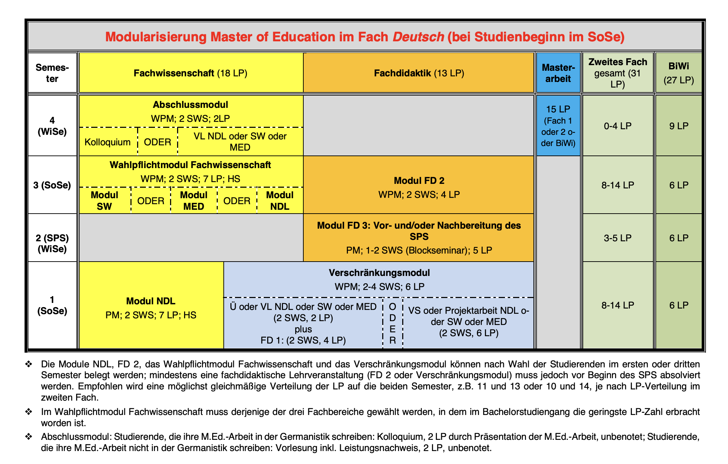
Master of Education – Übersicht
Studienbeginn: Sommersemester

Slide 82
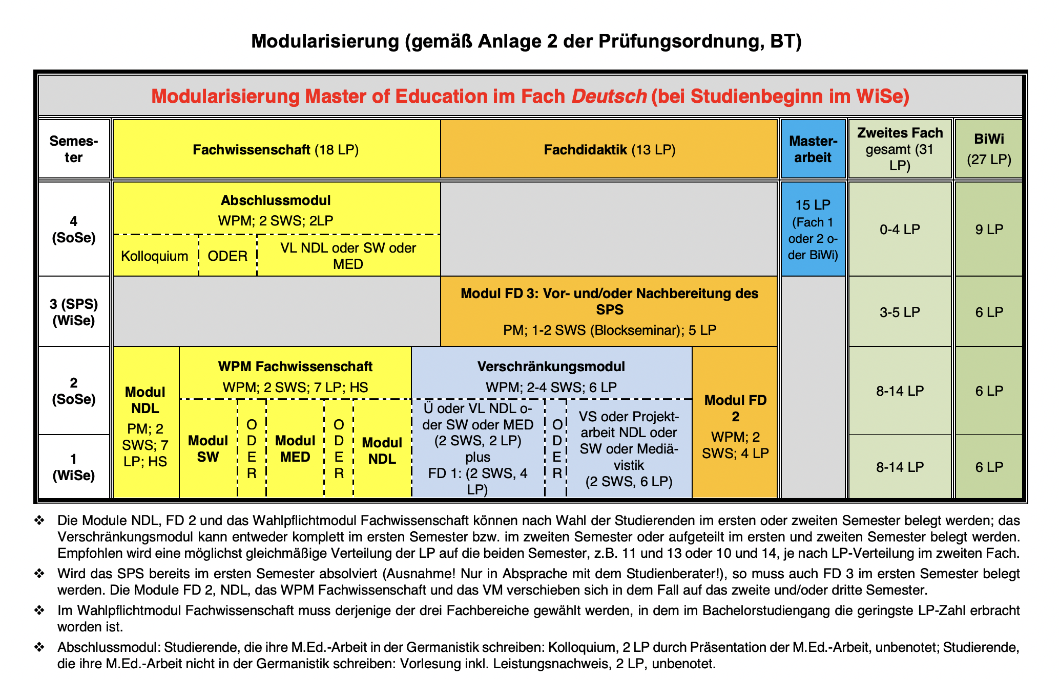
Master of Education – Übersicht
Studienbeginn: Wintersemester

Slide 83
Hinweise zu Master-Seminaren
(M.A., M.Ed.)
Dringende Empfehlung zur Teilnahme an Kolloquien zur Betreuung der Master-Studierenden, auch im Hinblick auf Abschlussarbeiten
Intensive, forschungsorientierte Betreuung in Kleingruppen
Beachtet die in heiCO nur für Master-Studierende ausgeschriebenen
(Ober-)Seminare
  Alle Informationen entnehmt ihr dem Modulhandbuch und heiCO!

Slide 84
Sprachpatenschaft für
Geflüchtete
Studierende übernehmen alleine (oder im Team) eine Sprachpatenschaft: Kombination aus Sprachpraxis und Mentoring
Begleitend dazu finden Fortbildungen am IDS und rahmende Gruppenver-anstaltungen statt
Die Sprachpatenschaft wurde mit dem Engagementpreis 2022 ausgezeichnet
Scheinerwerb in allen Studiengängen möglich, aber nicht notwendig (Übergreifende Kompetenzen, Zusatzqualifikation „Mehrsprachigkeit im Unterricht“)
Weitere Informationen: https://www.uni-heidelberg.de//fakultaeten/neuphil/gs/ndl/albrecht/sprachpaten.html

Slide 85


Slide 86
Hinweise zum Studium und Leben in Heidelberg
Studienfinanzierung
Auslandsaufenthalte
Fachschaft Germanistik
Freizeit- und Kulturangebot
Hochschulsport
Netzzugang Eduroam/Cisco

Slide 87
Studienfinanzierung
BAföG
Abkürzung für: Bundesausbildungsförderungsgesetz
Ziel: Allen jungen Menschen soll die Möglichkeit gegeben werden, unabhängig von ihrer sozialen und wirtschaftlichen Situation eine Ausbildung zu absolvieren, die ihren Fähigkeiten und Interessen entspricht.
Zur Hälfte Darlehen vom Staat, das nach Abschluss der Ausbildung zurückgezahlt werden muss.
Entscheidung über Förderung abhängig von der wirtschaftlichen Situation
Achtung: Regelstudienzeit ist zu beachten!
Weitere Informationen: www.studentenwerk.uni-heidelberg.de
Stipendien
breit gefächertes Angebot von staatlichen Stipendien (z.B. Studienstiftung des Deutschen Volkes; Deutschlandstipendium), aber auch Parteistiftungen und kirchlichen Angeboten
unterschiedliche Schwerpunkte (u.a. Studienleistungen, soziales Engagement, Zugehörigkeit zur Kirche …)
Studienkredite
meist privatwirtschaftlich angebotene Kredite zur Finanzierung des Studiums

Slide 88
Auslandsaufenthalte
Erasmus
Das Germanistische Seminar bietet zahlreiche Erasmusplätze an. Alle Informationen findet ihr auf der Homepage des Seminars:
http://www.gs.uni-hd.de/studium/erasmus.html
DAAD
Der Deutsche Akademische Austauschdienst (DAAD) bietet Austauschprogramme an, die für Studierende aller Fächer offen sind. Das große Angebot umfasst Universitäten in Europa, Asien, Amerika und Australien. Zusätzlich vergibt der DAAD verschiedene Stipendien. Weitere Informationen auch hier online:
http://www.uni-heidelberg.de/studium/international/ausland/
Zeitpunkt
Die Fachstudienberatung empfiehlt einen Auslandsaufenthalt am ehesten im 4./5. Semester (BA) bzw. im 2./3. Semester (MA).

Slide 89
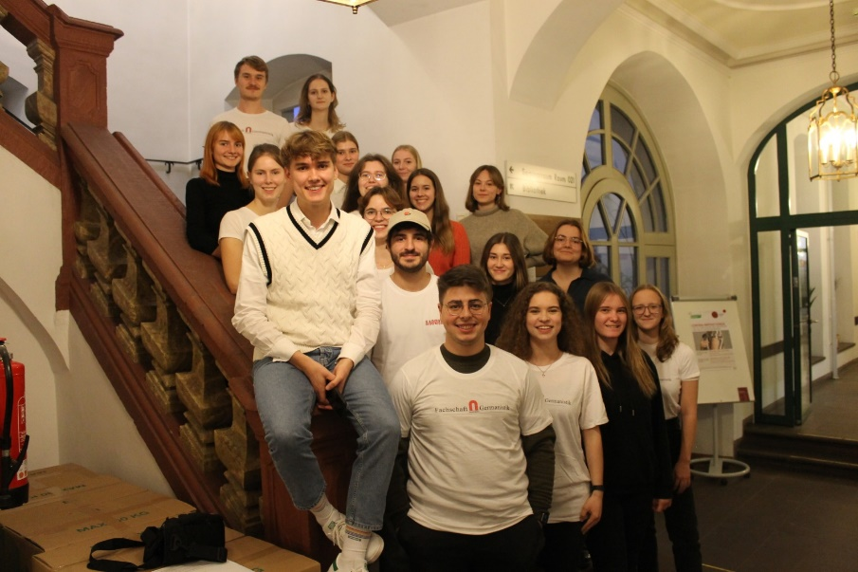
Unsere Fachschaft
Wer sind wir und was machen wir?
Germanistikstudierende aller Semester und Abschlussziele
freiwillig engagiert
gut gelaunt, motiviert und begeistert vom Studium
wir diskutieren, informieren und setzen uns für eure Interessen und Belange ein
wir organisieren und veranstalten verschiedene Events (Weihnachtsfeier und Sommerfest, Ersti-Kneipentour etc.)
Weitere Infos:
https://fs-germanistik.stura.uni-heidelberg.de/
fs.germanistik@stura.uni-heidelberg.de
https://instagram.com/fs.germanistik.hd?igshid=xjia4u2fk33s
Die Fachschaft will dich!
Wie und wo kann ich einsteigen?
In jeder Fachschaftssitzung:
jeden Montag um 18.00 Uhr im Aufenthaltsraum
(sowohl online als auch in Präsenz)

Slide 90
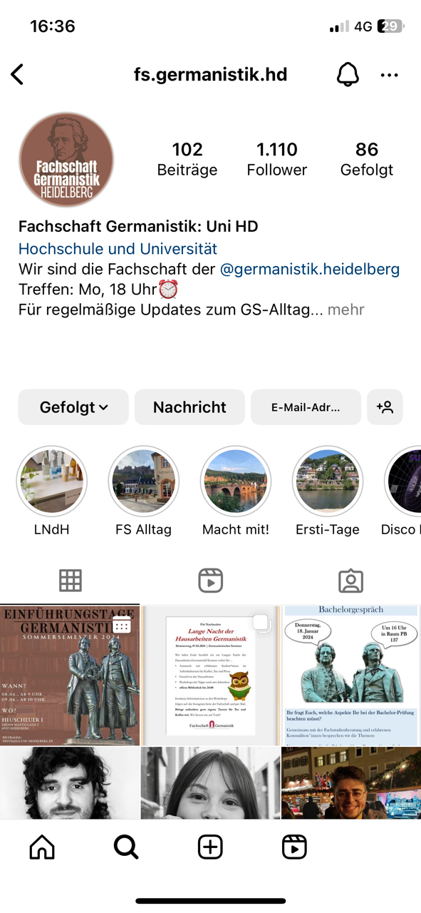

Unsere Fachschaft auf Instagram

Slide 91
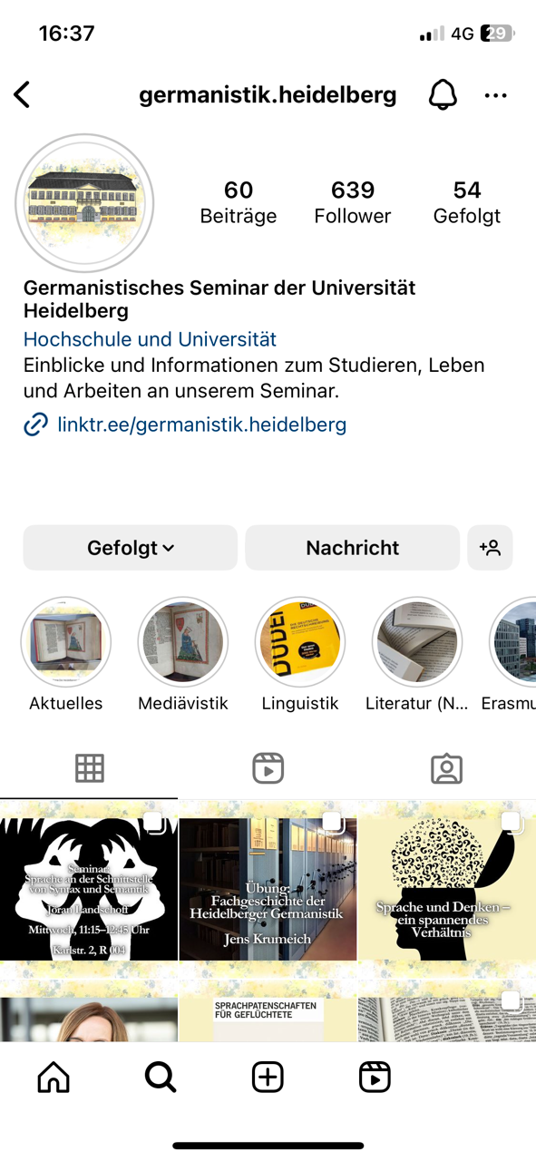

Germanistik HD auf Instagram

Slide 92
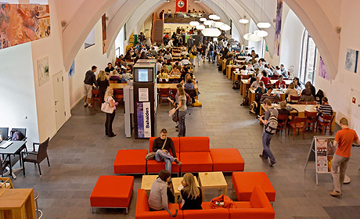
Studierendenleben in Heidelberg I
Angebote des Studierendenwerks
Zeughaus (sog. „Marstallmensa“)
      mehrmals in Folge Deutschlands „Mensa des Jahres“
      Großes Buffet mit warmer Küche von 11:00–20:00 Uhr

Slide 93
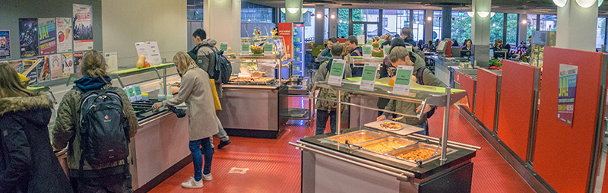
Studierendenleben in Heidelberg I
Angebote des Studierendenwerks
Triplex-Mensa (direkt am Uniplatz)
        Buffet mit Salatbar
        Auswahlessen und Tagesmenü

Slide 94
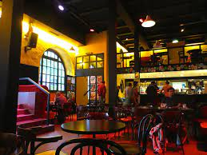
Studierendenleben in Heidelberg I
Angebote des Studierendenwerks
Marstallcafé
  Kaffee, Snacks, Zimtschnecken und Flammkuchen
  Fußballübertragungen in Full HD
  jeden Montag um 20:00 Uhr: KinoCafé
  jeden Sonntag um 20:15 Uhr: TatortCafé
  jeden Donnerstag im Semester um 20:00 Uhr: Live Bühne
  Location für Parties, Karaoke-Abende und mehr
Lesecafé
  Ruhige Rückzugsmöglichkeit über dem Marstallcafé

Slide 95
Studierendenleben in Heidelberg II
Hochschulsport
Angebot für Studierende und Bedienstete der Universität Heidelberg
Anmeldung am Sonntag, den 14.04.2024
breites Sportangebot:
  Kampfsport
  Fitness
  Kraftstudio
  Körper und Geist
  Reiten
  Outdoor
  Spiele
  Tanzen
  Wassersport
  Wintersport
  und noch vieles mehr…
Weitere Informationen unter: www.hochschulsport.issw-hd.de

Slide 96


Studierendenleben in Heidelberg III
Studentische Gruppen
Theatergruppe „Vogelfrei“ der Germanistik (bei Interesse bei Herrn Wilhelmi melden)

Slide 97


Studierendenleben in Heidelberg III
Studentische Gruppen
Institutseigener Chor (bei Interesse bei Herrn Lieb melden)
  https://www.gs.uni-heidelberg.de/chor.html
Chor der Universität:
  https://www.uni-heidelberg.de/capellacarolina/choere/
Orchester der Universität:
  https://www.uni-heidelberg.de/fakultaeten/philosophie/zegk/collegium_musicum/

Slide 98


Studierendenleben in Heidelberg III
Ruprecht – Die Universitätszeitung
https://www.ruprecht.de/

Slide 99

Studierendenleben in Heidelberg III
Studentische Gruppen
Lesekreise in- und außerhalb der Universität
Arbeitskreise zu verschiedenen Themenbereichen
  https://www.stura.uni-heidelberg.de/vs-strukturen/aksags/
breites Angebot (auch außerhalb der Universität) an (Sport-) Vereinen, Theatergruppen, Orchestern, Bands, Chören, u.v.m.

Slide 100

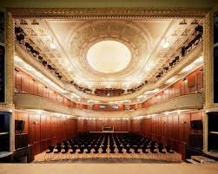
Kulturleben in Heidelberg I
Theater Heidelberg
  Abos für Studenten 50% ermäßigt
  Der Zwinger als Junges Theater
  kostenlose Theaterflat mit Studierendenausweis
  u.a. Stückemarkt; Schlossfestspiele
  https://www.theaterheidelberg.de/de/

Slide 101


Kulturleben in Heidelberg I
Heidelberger Theatertage
Jury für den Heidelberger Theaterpreis aus Germanistik-Studierenden!
https://www.theaterverein-hd.de/theatertage

Slide 102

Kulturleben in Heidelberg I
Internationales Filmfestival Mannheim-Heidelberg
https://www.iffmh.de/

Slide 103

Kulturleben in Heidelberg II
Heidelberger Schlossbeleuchtung
  jährlich jeweils am ersten Samstag im Juni und September
  https://www.heidelberg-marketing.de/event/heidelberger-schlossbeleuchtungen
  https://zweiteheimatheidelberg.de/wp-content/uploads/1294_cropped.jpg

Slide 104




Kulturleben in Heidelberg II
Viele Konzerte, Vorträge und Veranstaltungen im DAI, im Karlstorbahnhof, in der Halle02 und in der ganzen Region!
Karlstorbahnhof:
https://www.karlstorbahnhof.de/
Kulturfenster:
Zum Kennenlernen, jeden Montag 18Uhr Spieleabend
https://www.kulturfenster.de/

Slide 105
Sexualisierte Gewalt in der Universität
Infomaterial von der Universität
Wichtige Nummern:
Frauennachttaxi Heidelberg: 06221 302030
Männer-Notruf: 06221 65 16 767
Anlaufstelle für betroffene Frauen* sexueller Gewalt: 06221 183643 Hilfetelefon Gewalt gegen Frauen: 0800 116 016
Hilfetelefon Gewalt an Männern: 0800 123 99 00
Heimwegtelefon: 030 120 74 182

Slide 106
Studium und #mentalhealth
Vertrauensdozentin in der Germanistik: Prof. Dr. Karin Tebben
Infos zu ihrer Krisensprechstunde: https://www.gs.uni-heidelberg.de/md/neuphil/gs/aktuelles/krisensprechstunde.pdf
Psychosoziale Beratungsstelle der Universität:
https://www.uni-heidelberg.de/de/studium/service-beratung/psychosoziale-beratung-fuer-studierende-pbs
Ärztlicher Bereitschaftsdienst: 116117
Bei nicht lebensbedrohlichen Notfällen und für die Suche nach Therapieplätzen
Inklusives Studieren – Nachteilsausgleich und Unterstützung bei chronischen und psychischen Krankheiten: https://www.uni-heidelberg.de/de/studium/service-beratung/inklusives-studieren

Slide 107
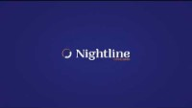
Nightline Heidelberg
https://www.youtube.com/watch?v=H6JJoVRLPPc

Slide 108

Netzzugang
WLAN – Eduroam
Auf dem Campus und in den Bibliotheken gibt es WLAN (eduroam)
Aus Sicherheitsgründen (bestenfalls) nur das exklusive WLAN der Universität verwenden (eduroam)
Eduraom funktioniert auch an vielen anderen Unis in Deutschland und auch weltweit https://www.eduroam.org/where/
Hier könnt ihr Eduroam für Laptop/Handy/Tablet
herunterladen: https://cat.eduroam.de/

Slide 109
Netzzugang
WLAN – Eduroam
Zugangsdaten:
SSID: eduroam
User: UNI-ID@uni-heidelberg.de (Bsp.: ZB123@uni-heidelberg.de)
Password: URZ Kennwort

Slide 110
Netzzugang (optional)
Zugriff auf exklusive Papers/Datenbanken usw. – Cisco
Ihr lernt die Basics des wissenschaftlichen Arbeitens in der dazugehörigen Übung (keine Sorge!).
Wenn ihr in der Bibliothek oder am Seminar seid, habt ihr oft Zugriff auf mehr Papers und Datenbanken als von zuhause. Ihr könnt aber eurem Computer vorgaukeln, dass ihr euch gerade direkt an der Uni aufhaltet:
Dazu braucht ihr einen VPN-Client, dieser schickt euren
Internetverkehr über den universitären Rechenserver und verleiht
euch zusätzliche Rechte.
      (auf der nächsten Seite mehr)

Slide 111
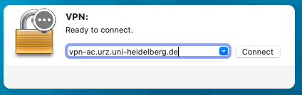
Netzzugang (optional)
Zugriff auf exklusive Papers/Datenbanken usw. – Cisco
Offizieller VPN-Client der Uni Heidelberg (Cisco):
https://vpn-ac.urz.uni-heidelberg.de/
Bei Server gebt ihr diesen Link ein:
vpn-ac.urz.uni-heidelberg.de
(die Abbildung könnte bei euch anders aussehen)

Slide 112
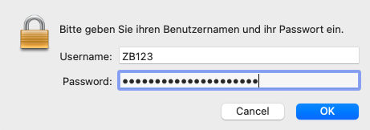
Netzzugang (optional)
Zugriff auf exklusive Papers/Datenbanken usw. – Cisco
Username: UNI-ID
Password: URZ-Kennwort
(die Abbildung könnte bei euch anders aussehen)

Slide 113
Netzzugang (optional)
Zugriff auf exklusive Papers/Datenbanken usw. – Cisco
Schon seid ihr über das universitäre Rechenzentrum verbunden und habt im Zweifelsfall mehr Zugriffsrechte auf Forschungsergebnisse.
Cisco ist auch notwendig, um eduroam herunterzuladen.
Cisco ist auch auf Android und iOS erhältlich
Weitere Infos:
https://www.urz.uni-heidelberg.de/de/vpn

Slide 114
Danke für eure Aufmerksamkeit!

Slide 115
Sonst noch was?
Feedback
Was hat euch besonders gut gefallen?
Was hätte besser sein können?
Wie habt ihr von der Veranstaltung heute erfahren?
WICHTIG: Alle Angaben in der Präsentation sind ohne Gewähr!
👍🏼
👎🏼

